Slide 1

Statistiken – 28.02.19

Slide 2
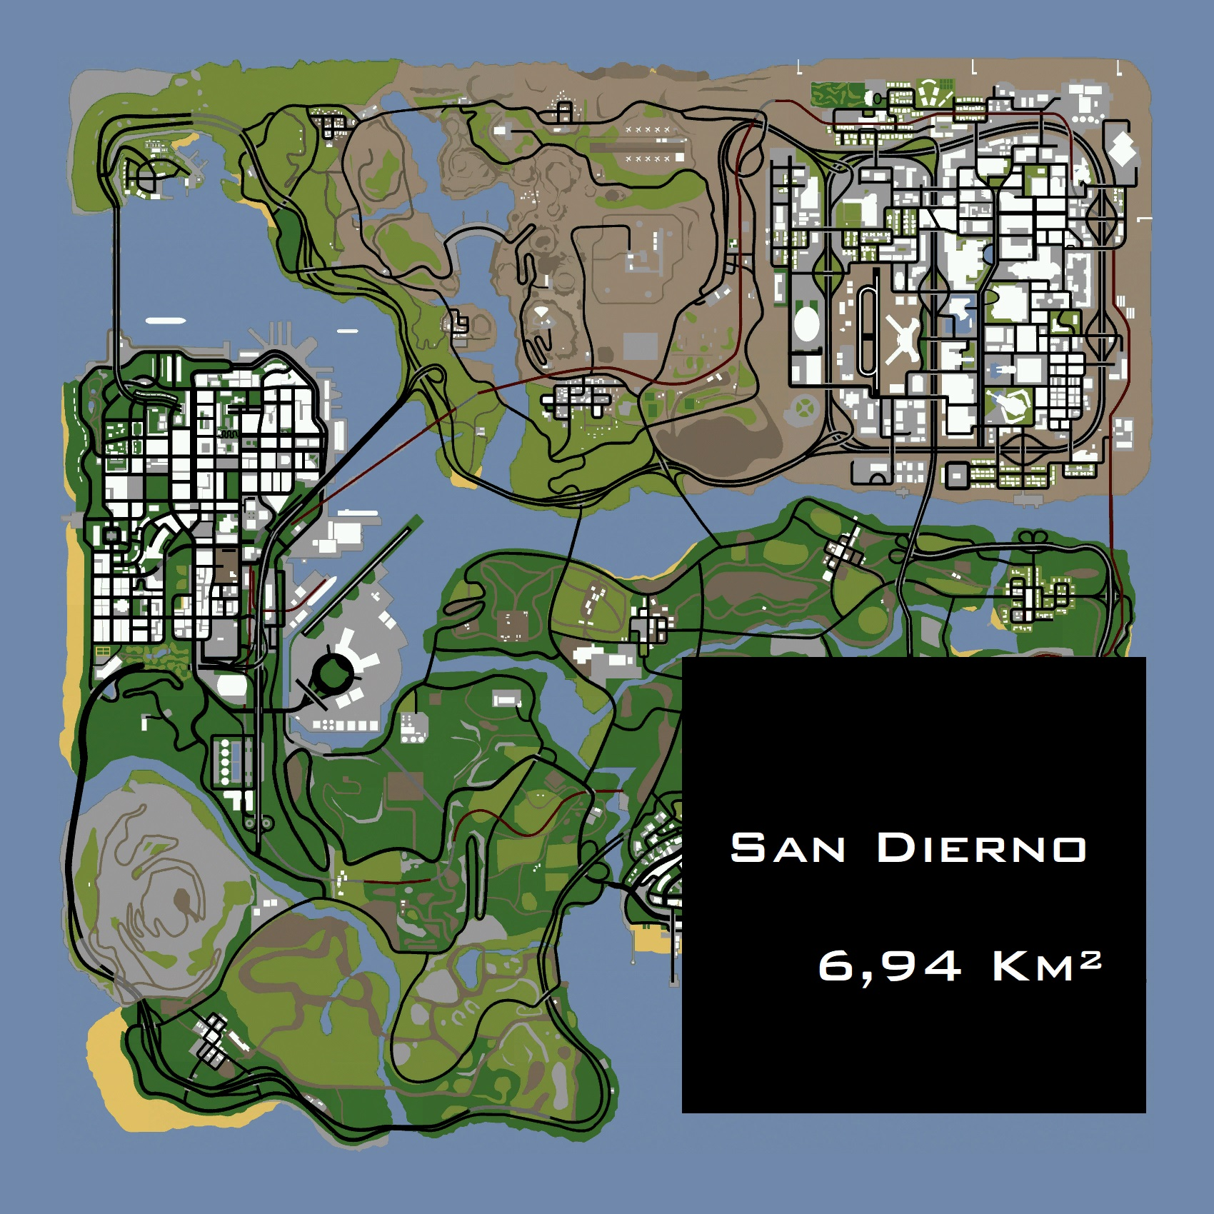
Fläche
Nördlichster punkt: -3535.6995
Südlichster Punkt: -5963
Distanz: 2,4KM
Westlichster Punkt:-136,8999
Östlichster Punkt:2849,6000
Distanz:2,9KM
Gesamtfläche: 6,94KM²

Slide 3
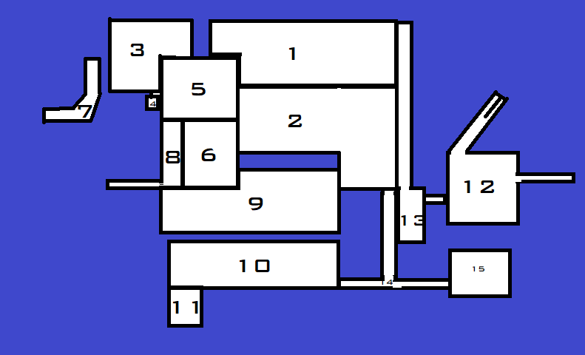
Gebiete
San Dierno Pier
San Dierno Downtown
San Dierno Industriepark
Dierno Families
San Dierno Armengebiet
San Dierno Zentrum
San Dierno Hafen
San Dierno Beach
San Dierno Wohngebiet
San Dierno Villengebiet
San Dierno Retro
San Dierno Flughafen
San Dierno Flughafengebiet
Schnellstraße
San Dierno Army

Slide 4
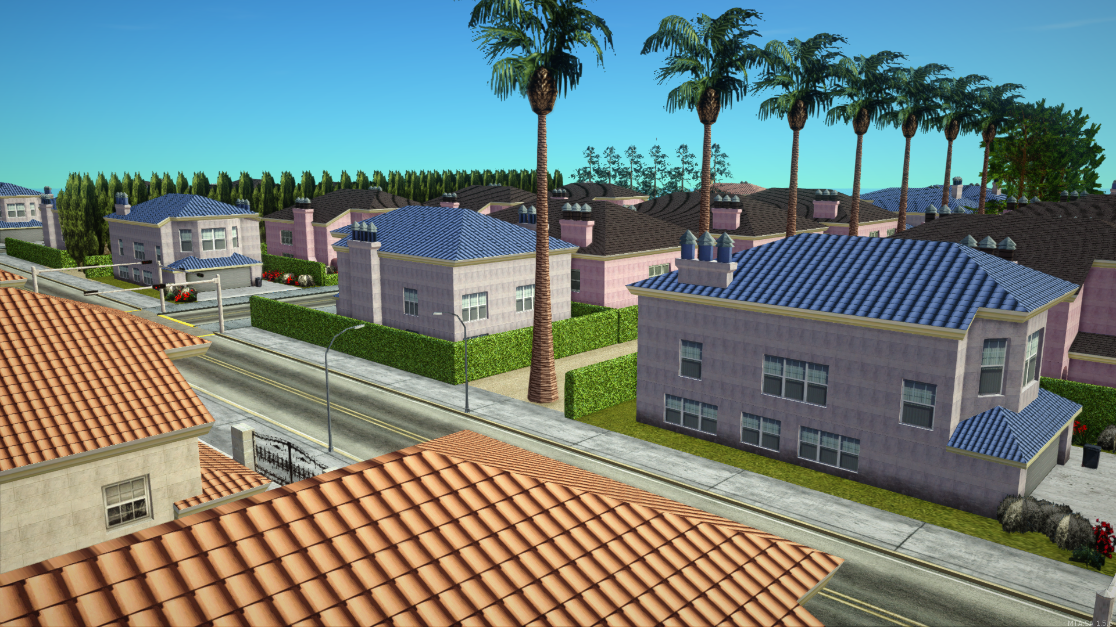
Wohnen
San Dierno Army
Gesamtzahl von Grundstücken: 528
Davon Stadthäuser: 137
Davon Villen: 45
Davon Dorfhäuser: 129
Davon Armenhäuser: 100
Davon Apartments: 113

Slide 5
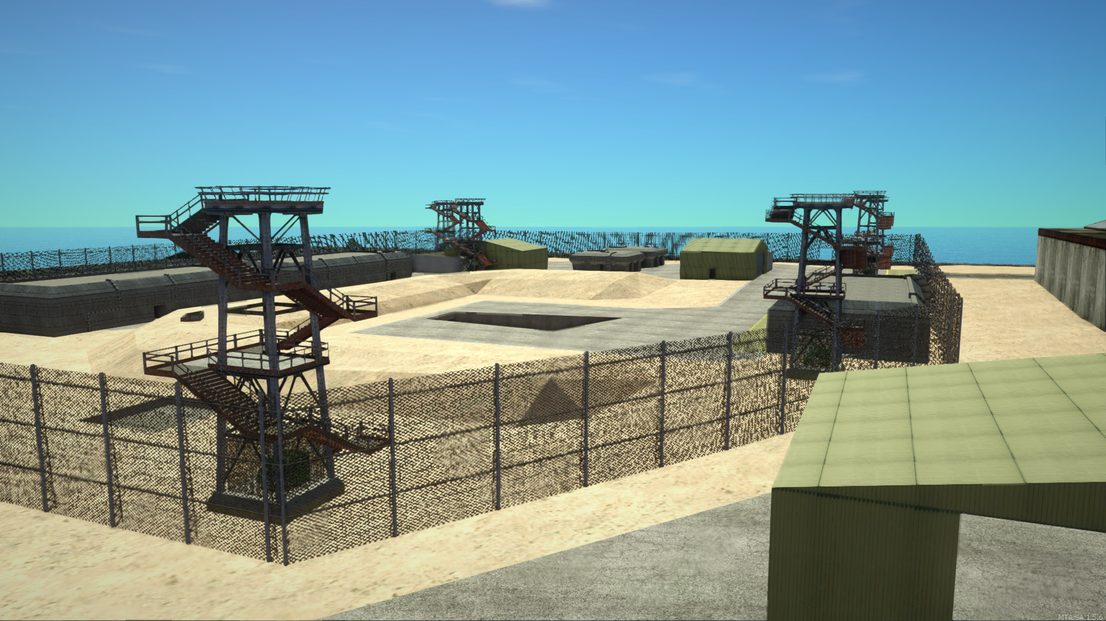
Berufe in San Dierno
San Dierno Army
Busfahrer
Zugfahrer
Pilot
Anwalt
Fischer
Lehrer/Professor
Trucker
Dealer
Industriearbeiter
Sportler
Taxifahrer
(Farmer V1.0.3)

Slide 6
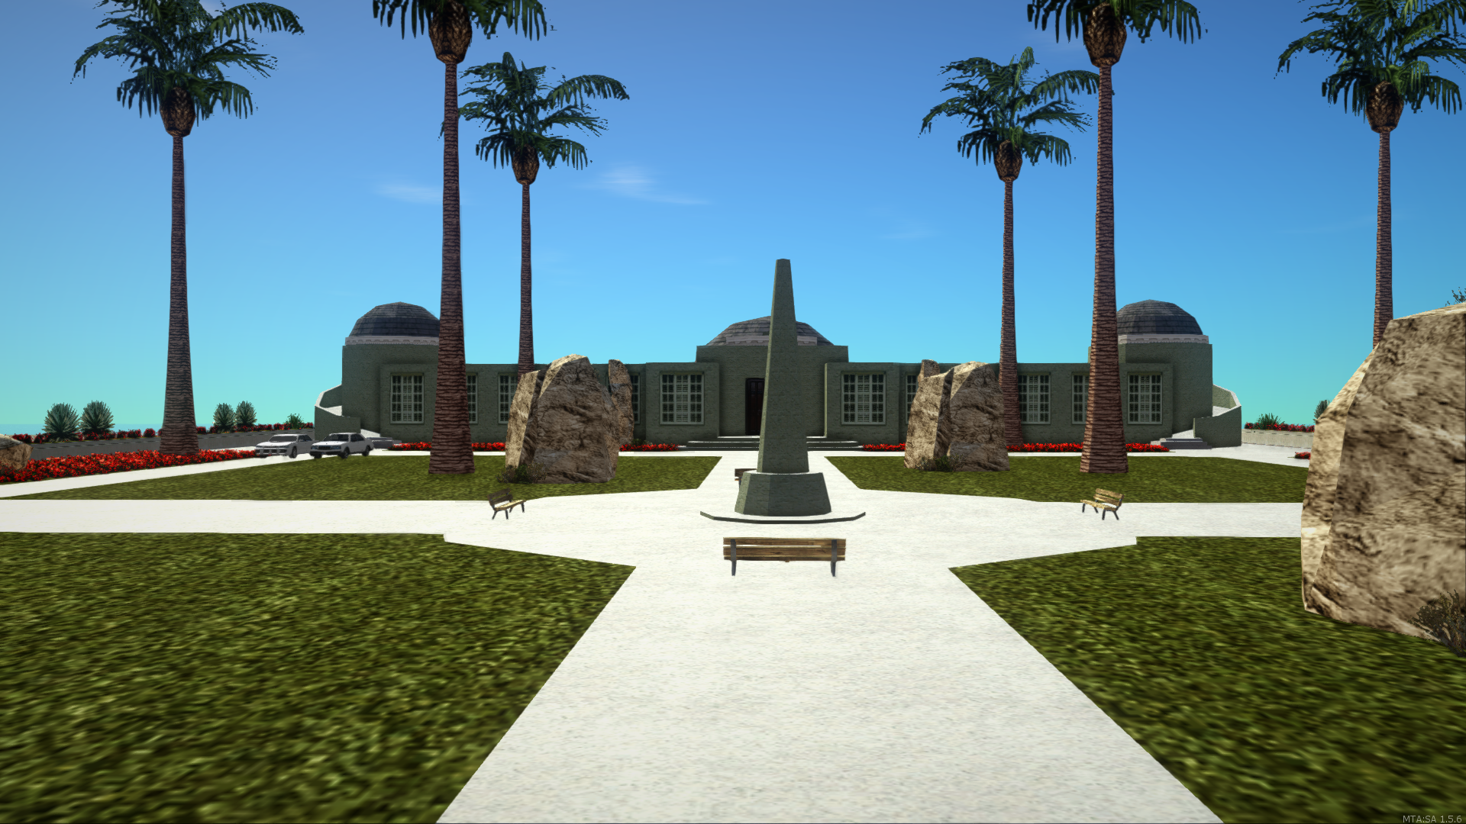
Staatsfraktionen
San Dierno Army
San Dierno Regierung
San Dierno Polizeirevier
San Dierno Feuerwehr
San Dierno Rettungsdienst
San Dierno Army

Slide 7
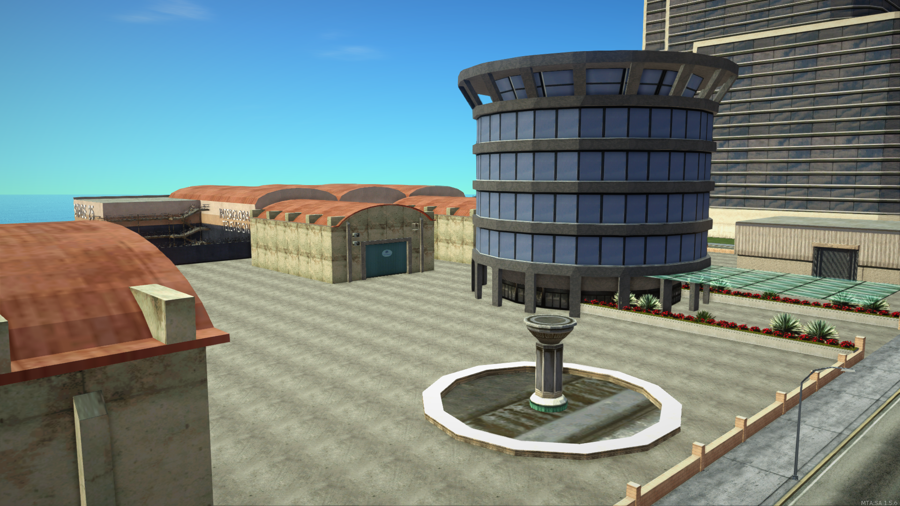
Neutrale Fraktionen
San Dierno Army
San Dierno Media AG
San Dierno Ordnungsamt
San Dierno Fast Food AG
San Dierno Fahrschule

Slide 8
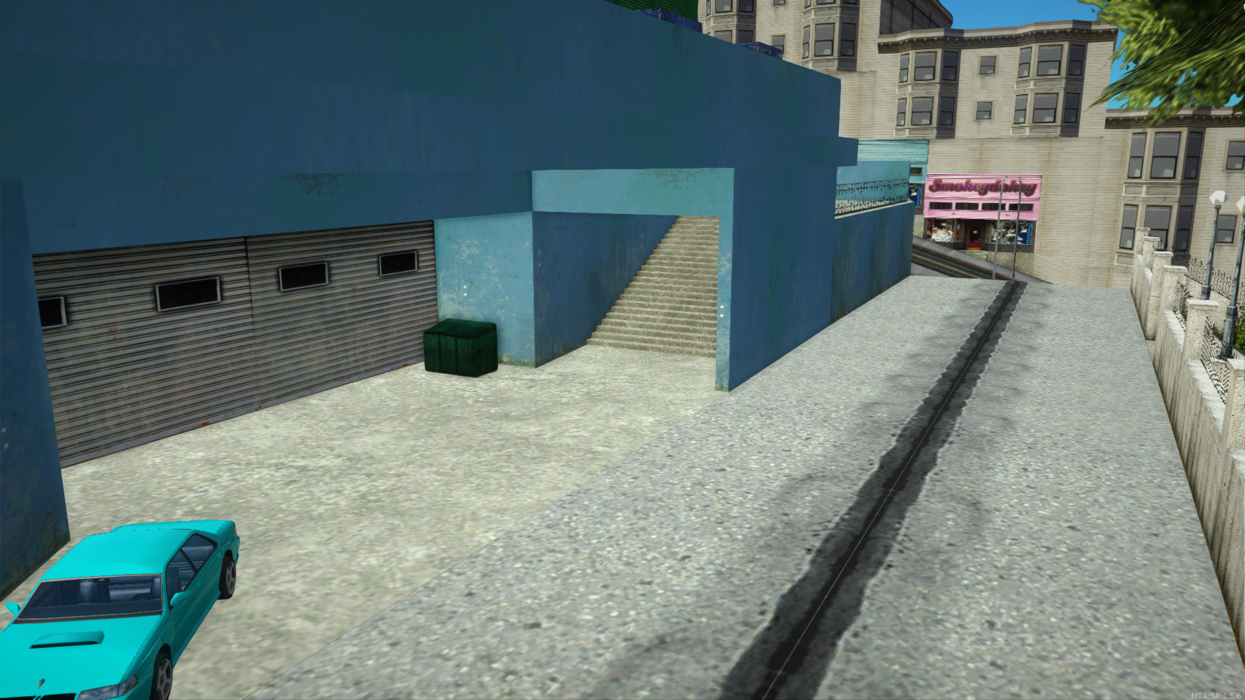
Gangs/Mafien
San Dierno Army
Varrios San Aztecas
San Dierno Families
Cali Kartell
Triaden
Yakuza

